Slide 1
低温粒子探测器的发展和应用
第17届核电子学和核探测技术学术年会
2014 年8月13~15日
兰州
许咨宗,核探测器和核电子学国家重点实验室

Slide 2
1 引言
2 CPD的工作原理和基本组成
3 一些典型的应用范例
4总结

Slide 3
1引言
1.1粒子与物质相互作用的信息载体:声子,电子-空穴(离子)对和闪烁荧光
1.2 基于收集声子(热)及其次级粒子(准粒子)的低温粒子探测器
1.3 低温粒子探测器的发展简史

Slide 4
1 引言
1.1粒子与物质相互作用的信息载体:声子,电子-空穴(离子)对和闪烁荧光
1.2 基于收集声子(热)及其次级粒子(准粒子)的低温粒子探测器
1.3 低温粒子探测器的发展简史

Slide 5
1.1粒子与物质相互作用的信息载体
引言
photons
neutral particle
charged particle

Slide 6
引言
粒子在介质中的能量沉积（E_{R}）载体，1 声子-介质原子电子的振动的量子
2 电子-空穴（离子）
3 荧光
基于声子（或一声子伟媒介的）探测的粒子探测器 ，称为低温粒子探测器
LTD-Low Temp. Detector
CPD-Cryogenic Particle Detector
能量沉积正比于“声子”（或次级的准粒子）数
原则上,各种介质都可以用来做LTD的探测元件
基于电子-空穴(离子)对测量的称为电离型的粒子探测器。
能量沉积正比于探测器收集的电子（对）数
只有有限的介质种类（气体和特制的半导体）探测元件。
基于荧光光子测量的称为闪烁粒子探测器。
能量沉积正比于探测器收集的荧光光子数
只有有限的介质种类（闪烁体）探测元件。

Slide 7
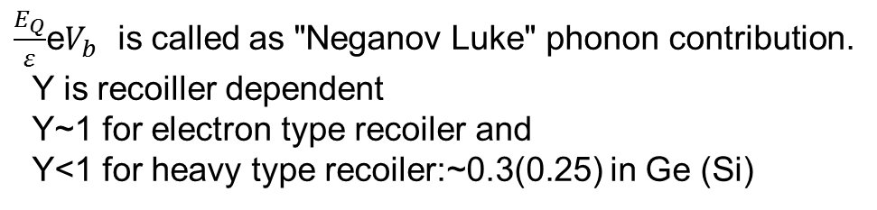
引言
声子携带的能量沉积的信息更完全
If a bias voltage Vb applied
E_{P}-声子携带的总能量
1.1
Information produced in medium: Heat , Charge (semiconductor)and Light (scinti.)

Slide 8
1.2 基于收集声子(热)及其次级粒子(准粒子)的低温粒子探测器
固体中声子的特征 (a)三种温度下热声子的能谱(b)一种定向的硅单晶的声子色散曲线和它们的衰变过程

Slide 9
CPD的基本组成：
1 吸收体，粒子通过与吸收体的相互作用，把能量沉积在吸收体内
2温度传感器，它测量吸收体的温度变化信号，两者之间有极好的热连接，
它们常常集成为一个整体。
3 基座（衬底）热库，用来偏置、稳定传感器的工作温度区间。
TES 是一种常用的温度传感器

Slide 10
1.3 低温粒子探测器的发展简史
人们已开始接触到放射性，就知道辐射可以烧伤皮肤，辐射的热效应是人们最早认识到的。
但是那是在大剂量辐照下。对于单个射线的热效应，人们是很难感觉到的，一般的粒子探测器
也很难量到“热”效应。我们估计一下，入射粒子在1克的硅片沉积100keV能量，常温下引起温升
ΔT~4X10⁻¹⁵K。可见要对单个粒子事件沉积能量的热效应进行测量不是一件容易的事情。
早在1935年Simon建议(S. Simon, Nature 135:763(1935))， 采用低温量热器来测量天然放射性的能量沉积
Andrews 1949年(Andrews DH et al. Phys.Rev.76:154(1949)) 首先采用超导 Bolometer 对单个Alpha事件的测量
1968年Wood &White[12] 等人采用Sn箔制成SIS（超导-绝缘层-超导）隧道结(STJs) 实现对单个Alpha粒子的探测。
1980‘s 在继续研究STJs对Alpha探测的基础上，人们开展如何从薄膜吸收体向体吸收体的研究。目标瞄准X射线。
新的探测原理，准粒子和准粒子陷阱机理的揭示，推动低温探测器在X射线天文学方面的应用，
以及在粒子物理，从毫克级的X射线谱学，公斤级的伽玛谱学，一直到百公斤甚至吨级的暗物质寻找和双β衰变
LTD（LTPD）的物理和相关技术 成为物理界公认和关注的一个研究领域。

Slide 11
Workshop | Address | date | Proceedings
LTD-1 | Ringberg Castle Munich | 1987
LTD-2 | Annecy France | 1988
LTD -3 | Gran Sasso Italy | 20~23/09 1989
LTD-4 | Oxford, UK | 4~7th Sept..1991（116）
LTD-5 | UC Berkley | 28/07~03/08 1993（170） | J. Low Temp. Physics Vol.93 No3/4 1993
LTD-6 | Beatenberg, Switzerland | 28/08~01/09 1995
LTD7 | Munich | 27/07~02/08 1997
LTD-8 | Dalfsen, The Netherlands | 15th~20th 1999 | NIM A444(2000)1~514
LTD-9 | Madison Wisconsin US | 23 ~27 July 2011 | AIP Conference Proc.
LTD-10 | Genoa Italy | 7~11th July,2003
LTD-11 | Tokyo, Japan | 31i/07~05/08,2005 | NIM A559(2006)329~859
LTD-12 | Paris France | 15~20/08,2007
LTD-13 | Stanford Univ. SLAC | July 2009 | AIP Conf. Proceed.
LTD-14 | Heidelberg Germany | 1~5/08 2011（300）
LTD-15 | CALTEC | 24~28/06 2013

Slide 12
第15届LTD大会总结中指出：
“The rapid technical developments of last years and their outstanding features make these detectors very attractive in a variety of field ranging from fundamental research to applied science”(2013)

Slide 13
2 低温粒子探测器的基本原理
2.1基于声子测量的CPD
2.2基于准粒子测量的CPD
2.3采用SASTJ阵列的CPD
2.4采用TES+QET阵列的CPD
2.5 双信息载体测量的CPD

Slide 14
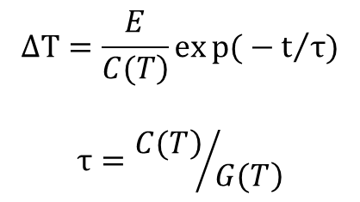
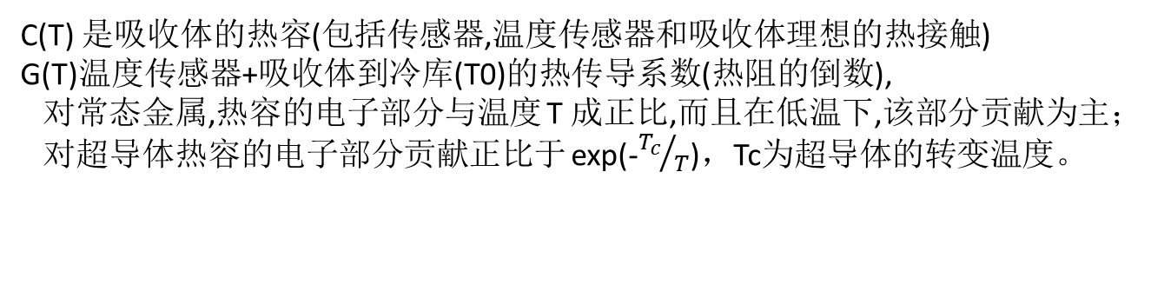
2.1 基于声子测量的CPD
测量由粒子沉积能量E引起
的温升ΔT
$$∆T=\frac{E}{\left.C(T\right)}exp{(}−t/τ)$$
$$τ={\left.C(T\right)}/{\left.G(T\right)}$$
2.1
2.1 热探测器原理图示
C(T) 是吸收体的热容(包括传感器,温度传感器和吸收体理想的热接触)
G(T)温度传感器+吸收体到冷库(T0)的热传导系数(热阻的倒数),
对常态金属,热容的电子部分与温度 T 成正比,而且在低温下,该部分贡献为主；
对超导体热容的电子部分贡献正比于 exp(-${T_{c}}/T$)，Tc为超导体的转变温度。

Slide 15
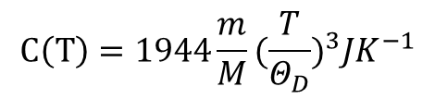
因此在很低温度下，热容的电子部分的贡献可以忽略，主要是晶格的贡献，
对纯的介电晶体和超导体的热容:
$$C\left(T\right)=1944\frac{m}{M}(\frac{T}{Θ_{D}})^{3}JK^{−1}$$
2.2
m为吸收体的质量，M是它的分子量，Θ它的Debye温度。
选择合适的材料，以便得到尽可能小的热容C(T)，选择合适的热连接G(T) ,使探测器的
对能量沉积响应的灵敏度和时间响应最佳。(与调节电路中的RC类似)

Slide 16
2.1.1超导微条探测器
图2.2超导微条探测器的一个条，条宽w厚度为d，设置合适的偏置电流和热库的温度T₀，使其转变温度Tc>T₀，当入射粒子击中微条的某一点，超过设定的沉积能量阈值，跃变的正常区沿着箔的宽度方向扩展，正常态的电阻跳便，产生电压信号，即粒子的击中信号。由于超导的强抗辐照能力，使它比Si-微条探测器更具竞争力。
粒子吸收体本身就是温度传感器，被粒子击中的微条的一个区，从超导态变到正常态，得到的
是数字信号-不是模拟信号。热脉冲过后，热连接使该微条回到超导态。

Slide 17
2.1.2 带有温度传感器的CPD
理想的吸收体：
1低热容；
2不存消耗声子的长寿命的亚稳态；
3 本身为目标核素。
图2.3 热探测器和读出回路的典型配置

Slide 18
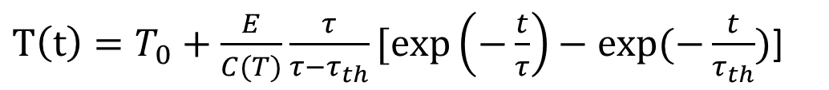
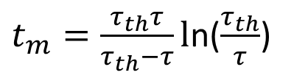
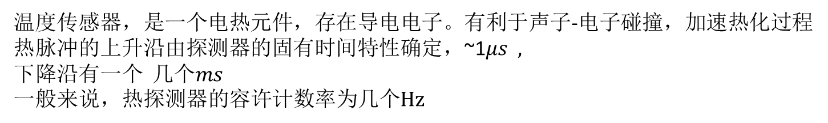
式(2.1)是没有考虑声子的热化过程的一种理想的表述。声子是服从玻色-爱恩斯坦统计的，
要达到热平衡分布用时间常数$τ_{th}$来描述。连同探测器对注入能量的响应$τ$，引入传感器后的热脉冲有如下形式：
$T\left(t\right)=T_{0}+\frac{E}{C(T)}\frac{τ}{τ−τ_{th}}[\exp\left(−\frac{t}{τ}\right)−exp⁡(−\frac{t}{τ_{th}})$]
2.3
$t_{m}=\frac{τ_{th}τ}{τ_{th}−τ}l$n($\frac{τ_{th}}{τ}$)
温度传感器，是一个电热元件，存在导电电子。有利于声子-电子碰撞，加速热化过程
热脉冲的上升沿由探测器的固有时间特性确定，~1$μs ,$
下降沿$有一个 几个ms$
一般来说$，热探测器的容许计数率为几个Hz$

Slide 19
温度传感器:
1 半导体温度传感器：是一小块高参杂浓度的半导体器件，如:
1， NTD-Ge (Neutron Transmutation Doping )中子嬗变参杂的Ge半导体NTD-
2， 离子子注入参杂Si半导体温度传感器

Slide 20
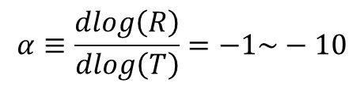

logR~$T^{−1/2}$
负温度系数
温度灵敏度:
$$α≡\frac{dlog\left(R\right)}{dlog\left(T\right)}=−1\sim −10$$
由参杂浓度控制
图2.3 一个粒子注入的Si- 温度传感器的热电阻响应，$logR \sim$
2.3 一个离子注入硅半导体温度传感器的热电阻R(T)的温度响应

Slide 21
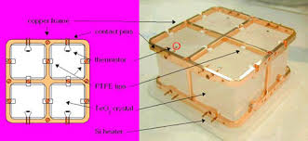
一个用NTD做温度传感器的微量热器对入射粒子能量沉积的响应
TeO2晶体+NTD

Slide 22
FWHM=7keV for crystals of 5x5x5 and 9keV for one of 3x3x6 cm at 2615keV

Slide 23
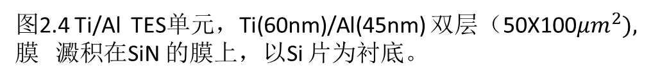
2 超导跳变边温度传感器（Transition Edge Sensor-TES）
SPT-Superconductor-Phase Transition
图2.4Ti/AlTES单元，Ti(60nm)/Al(45nm) 双层（50X100${μm}^{2}),膜 澱积$在SiN 的膜上，以Si 片为衬底。
[2]王天顺 中国科学技术大学博士论文 2014

Slide 24
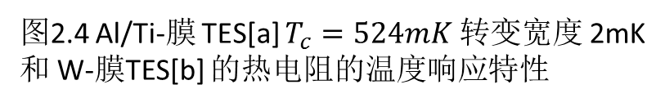

a
b
$α$可以大到+10³
图2.4Al/Ti-膜 TES[a] $T_{c}=524mK$转变宽度 2mK
和 W-膜TES[b] 的热电阻的温度响应特性
a-王天顺 中国科学技术大学博士论文
b-Colling P. J. Low Temp. Phys. 93:514

Slide 25
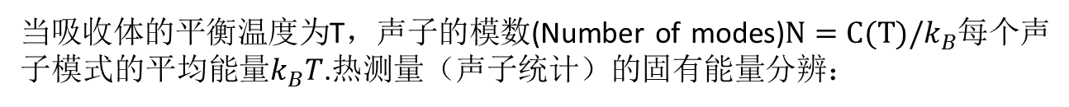
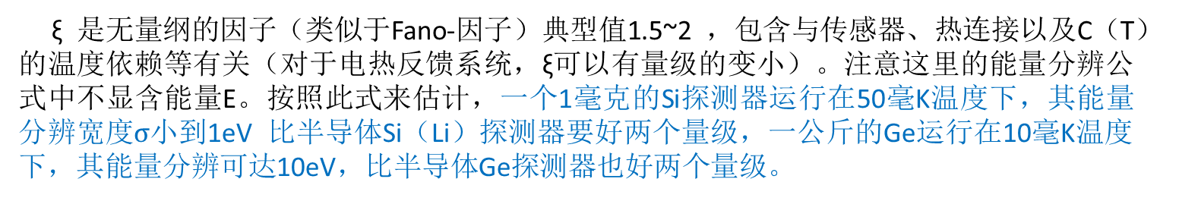
声子探测器的能量分辨
当吸收体的平衡温度为T，声子的模数(Number of modes)$N=C(T)/k_{B}$每个声子模式的平均能量$k_{B}T$.热测量（声子统计）的固有能量分辨：
$$σ=ξk_{B}T\sqrt{N}=ξ[k_{B}T^{2}C(T)]^{1/2}$$
2.4
ξ是无量纲的因子（类似于Fano-因子）典型值1.5~2 ，包含与传感器、热连接以及C（T）的温度依赖等有关（对于电热反馈系统，ξ可以有量级的变小）。注意这里的能量分辨公式中不显含能量E。按照此式来估计，一个1毫克的Si探测器运行在50毫K温度下，其能量分辨宽度$σ$小到1eV 比半导体Si（Li）探测器要好两个量级，一公斤的Ge运行在10毫K温度下，其能量分辨可达10eV，比半导体Ge探测器也好两个量级。

Slide 26
一个用蓝宝石（32克） 做吸收体，用W-TES（SPT）传感器的微量热器(@12mK)对Al，Ti等荧光的响应(b)
和它们典型的脉冲波形(a)
图2.6 蓝宝石+W-TES微量热器的输出波形（a）上升，微妙，下降几毫秒（两种衰减成分） ;
以及对Al，Ti和Mn元素的特征X-射线的响应。对0.5 keV 谱线可见(b)
Colling P, et al. Nucl. Instrum. Methods A354:408 (1995)

Slide 27
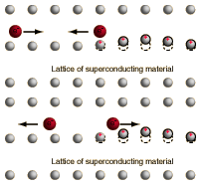
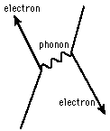
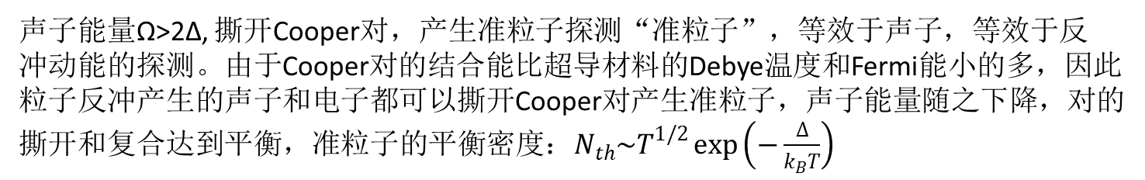
2.2基于“准粒子”测量的CPD
2.2.1 超导体中准粒子和声子
超导晶格: 红球代表Cooper对电子,灰球晶格原子核
Cooper对的结合能2Δ~0.34meV(Al),3.5meV(Nb)
声子能量Ω>2Δ, 撕开Cooper对，产生准粒子探测“准粒子”，等效于声子，等效于反
冲动能的探测。由于Cooper对的结合能比超导材料的Debye温度和Fermi能小的多，因此
粒子反冲产生的声子和电子都可以撕开Cooper对产生准粒子，声子能量随之下降，对的
撕开和复合达到平衡，准$粒子的平衡密度：N_{th}\sim T^{1/2}\exp\left(−\frac{∆}{k_{B}T}\right)$

Slide 28
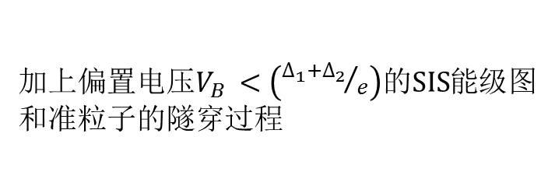
2.2.2 SIS隧道结低温粒子探测器
SIS-TJ-Superconductor-Insulator-Superconductor Tuning Junction
加上偏置电压$V_{B }<\left({∆_{1}+∆_{2}}/e\right)的SIS$能级图
和准粒子的隧穿过程

Slide 29
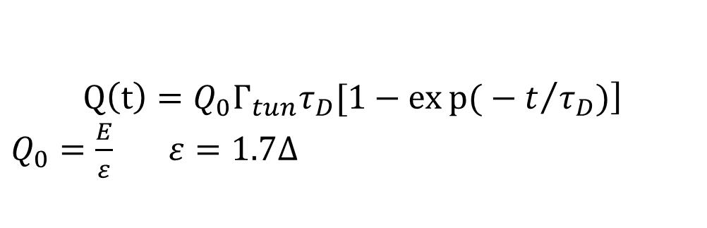
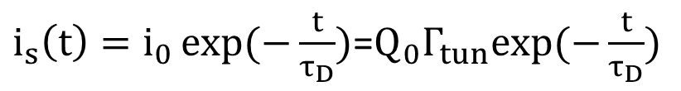
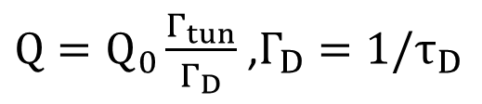
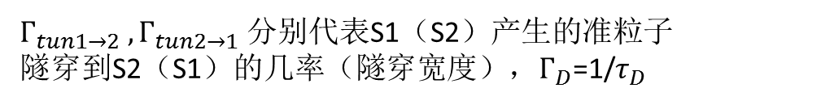
粒子在其中一层超导箔发生作用产生的
隧穿电流脉冲：
$i_{s}\left(t\right)=i_{0}\exp{(−\frac{t}{τ_{D}})}$=$Q_{0}Γ_{tun}exp⁡(−\frac{t}{τ_{D}})$
$$\left.Q\left(t\right)=Q_{0}Г_{tun}τ_{D}[1−exp{(}−t/{τ_{D}})\right]$$
$$Q_{0}=\frac{E}{ε}ε=1.7∆$$
2Δ~0.34meV(Al),3.5meV(Nb
$Q=Q_{0}\frac{Γ_{tun}}{Γ_{D}}$ ,$Γ_{D}=1/τ_{D}$
$Г_{tun1→2} ,Г_{tun2→1}$ 分别代表S1（S2）产生的准粒子
隧穿到S2（S1）的几率（隧穿宽度），$Г_{D}$=1/$τ_{D}$

Slide 30
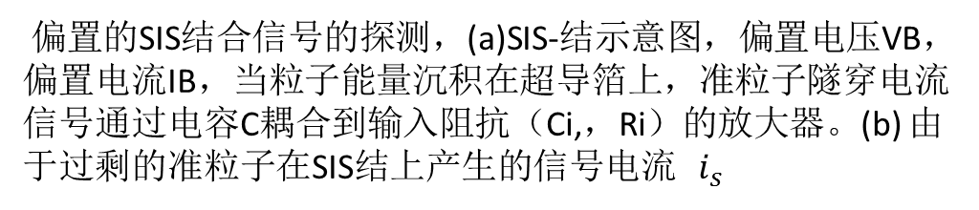
偏置的SIS结合信号的探测，(a)SIS-结示意图，偏置电压VB，偏置电流IB，当粒子能量沉积在超导箔上，准粒子隧穿电流信号通过电容C耦合到输入阻抗（Ci,，Ri）的放大器。(b) 由于过剩的准粒子在SIS结上产生的信号电流$i_{s}$

Slide 31
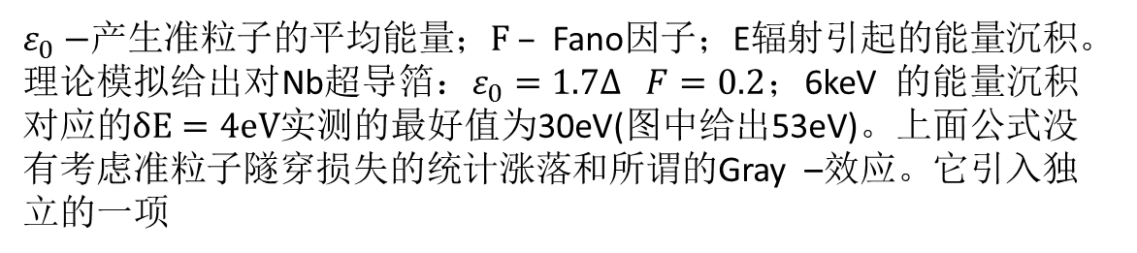
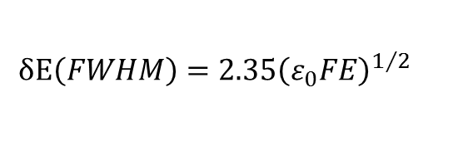
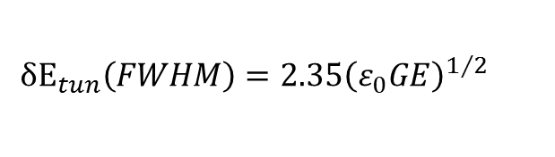
STJ-X 射线谱仪的能量分辨
准粒子测量的固有能量分辨
$$δE\left(FWHM\right)=2.35{\left(ε_{0}FE\right)}^{1/2}$$
$ε_{0}−$产生准粒子的平均能量；$F –$Fano因子；E辐射引起的能量沉积。理论模拟给出对Nb超导箔：$ε_{0}=1.7∆ F=0.2$；6keV 的能量沉积对应的$δE=4eV$实测的最好值为30eV(图中给出53eV)。上面公式没有考虑准粒子隧穿损失的统计涨落和所谓的Gray –效应。它引入独立的一项
$$δE_{tun}\left(FWHM\right)=2.35{\left(ε_{0}GE\right)}^{1/2}$$
2Δ~0.34meV(Al),3.5meV(Nb
经过细心处置，最小的G可以~2

Slide 32
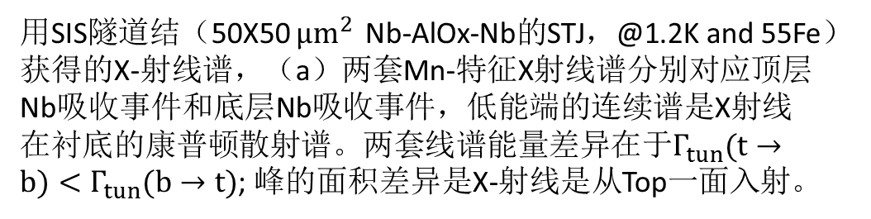
16,17 Twerenbold D. Europhys.Lett.1:209(1986) ,Kraus H. et al. Europhys. Lett. 1:161(1986)]
用SIS隧道结（50X50${μm}^{2}$Nb-AlOx-Nb的STJ，@1.2K and 55Fe）获得的X-射线谱，（a）两套Mn-特征X射线谱分别对应顶层Nb吸收事件和底层Nb吸收事件，低能端的连续谱是X射线在衬底的康普顿散射谱。两套线谱能量差异在于$Γ_{tun}(t→b)<Γ_{tun}(b→t)$; 峰的面积差异是X-射线是从Top一面入射。

Slide 33

STJ-低温探测器的低探测阈值,对单个可见光子,甚至红外光子可以分辨，这是一般的Si，CCD探测器做不到的。下面是LLNL组用Al阳极X光管（5KV），阳极蒸镀在碳和NaCl上用来产生低能荧光谱线和轫致辐射连续谱。用上述的荧光谱照射SIS结。同样出现双套谱线(a)而且对470nm的可见光能很好响应(b)
对470nm的 1，2，3，4个光子的响应
Rando N，et al. NIM A370:85(1996)
282eV的 C- k$α FWHM$=12.6eV

Slide 34
2.2.3准粒子陷阱低温粒子探测器（Quasi-Particle Trapping ）
SIS-隧道结受箔的厚度限制,对X特别是伽玛的效率太低。加大面积，增大结电容
QPT-厚的超导体S1为吸收体，有比较大的能隙。在S1 上蒸镀一层能隙较小的S2
作为准粒子陷阱。
陷入S2的QP，通过隧穿层，把隧穿电流送入读出电路

Slide 35
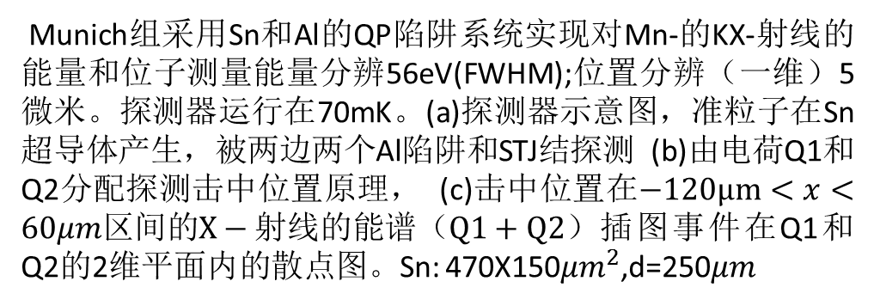
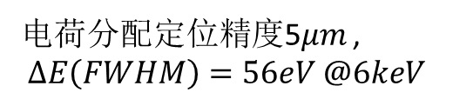
Munich组采用Sn和Al的QP陷阱系统实现对Mn-的KX-射线的能量和位子测量能量分辨56eV(FWHM);位置分辨（一维）5微米。探测器运行在70mK。(a)探测器示意图，准粒子在Sn超导体产生，被两边两个Al陷阱和STJ结探测 (b)由电荷Q1和Q2分配探测击中位置原理， (c)击中位置在$−120μm<x<60μm区间的X−射线的能谱（Q1+Q2）$插图事件在Q1和Q2的2维平面内的散点图。Sn: 470X150${μm}^{2}$,d=250$μm$
Kraus H et al. Phys. Letter B231:195(1989)
Jochun J, et al. Ann. Physik 2:611(1993)
电荷分配定位精度5$μm$,
$$∆E\left(FWHM\right)=56eV @6keV$$

Slide 36


C=
2.3 采用STJ阵列的声子探测器
声子为媒介的粒子探测器(a)包括1.15克的INSb超导晶体，210 串列的Al-SIS隧道结传感器通过SiO2层与InSb晶体耦合。(b)¹⁰⁹Cd(EC ,¹⁰⁹Ag)源产生的粒子能谱，运行温度100mK
C=
n=210
串接阵列STJ传感器，不仅可以提高探测器的有效面积，
还可以改善时间特性

Slide 37


ξ
2.4 采用阵列TES+QET 的CPD
具有电热负反馈TES 的CPD
当TES以DC电压偏置，衬底温度Tbath降到临界温度Tc以下。稳定平衡可以建立。
和一般电流偏置不同，电压偏置提供电热负反馈（在以恒定电压片之下，通过TES热电阻的焦耳热提高热电阻值，降低焦耳热V²/R），确保回路稳定在上升曲线的合适位置。入射粒子在吸收体中沉积能量E，通过K2，热脉冲激活TES，引起TES温度变化ΔT，偏置电流ΔI发生，能量沉积E由偏置功率变化来定
ξ
（2.5）
α为TES的热电阻温度灵敏度+10³，n （4~5）是TES 好衬底的热传导的温度指数
电热负反馈可以系统的响应时间加速。1~2 个量级
ξ~0.08,比式（2.4）预期的能量分辨提高一个量级

Slide 38
为了覆盖大面积的吸收体，Stanford 组研发一种新的
准粒子陷阱的电热负反馈阵列TES传感器。如最右图示，
黑色部分代表超导AL-Fin（AL-Pad）贴紧吸收体（Si），
粒子作用产生的非热声子在AL膜上产生准粒子，准粒子
以30%的投过了率快速进入W-TES，升高其热电阻。
准粒子辅助的电热反馈跃变边（QET）传感器的声子为媒介的粒子探测器 (a) 4传感器的探测器示意图，每一个传感器包括电并接的14X14栅元，每个栅元有一个和8个Al-Fin连接的W-TES，Al-Fins 把非平衡的声子转换为准粒子，通过W-TES 电阻的变化来探测产生的准粒子。(b)用55Fe-源测试的结果，直方图是4个QET信号的和，左上方插图是4个传感器的相对时间测量重建出的事件散点图（9个准直孔图像）。
4 个象限 4个独立的TES+QET读出，根据相对时间延迟定位

Slide 39
25个并接的QET-TES阵列

Slide 40
TES阵列声子传感器
（37个并接的QET-TES阵列 X4）
A，B，C，D4个声子传感器，每个分为37个TES单元（5X5mm²）每单元有12个TES元件并联连接
每元件2$μm 宽的W$ 微条（厚度）40nm 通过Al-fin连接
[1] D. Abrams, et al. Phys. Rev. D66, 122003 (2002)

Slide 41

2.5 双信息载体测量的CPD
Y值和反冲的类型有明显的依赖性
$$Y\sim _{0.3 nuclear recoiller }^{1 electronic recoiller}$$
一个用Ge半导体探测器和NTD温度传感器@25mK
制作的双信号同时测量显示的1334个电子型反冲
（60Co伽玛）事件(黑X) 和616中子引起和反冲型
事件(灰点) 在相对电离能损(Y)和反冲动能的两维
散点图[1]
[1] D. Abrams, et al. Phys. Rev. D66, 122003 (2002)

Slide 42
3 一些典型的范例
3.1用于暗物质粒子直接寻找的CPD（EDELWESS，CDMS）
3.2用于稀有衰变研究的CPD（CUORE）
3.3用于超精细结构研究的CPD（Lamb shift of U⁹¹⁺）
3.4用于X-天文学和宇宙学（CMB）的CPD

Slide 43


3一些典型的范例
3.1用于暗物质粒子直接寻找的CPD
E₀-E_{R}
$$WIMP+A→WIMP+A$$
E₀
$$θ$$
E_{R}
$E_{R}=\frac{1}{2}E_{0}\left[\left(1−α\right)\left(1−cosθ\right)\right] ,α=$($\frac{M_{W}−M_{A}}{M_{W}+M_{A}})^{2}$
带电+Z 的反冲核获得动能E()从0以至到几十keV连续分布。而且是低反冲动能的事件占优势

Slide 44
低探测能阈值可以获得高的事例率

Slide 45
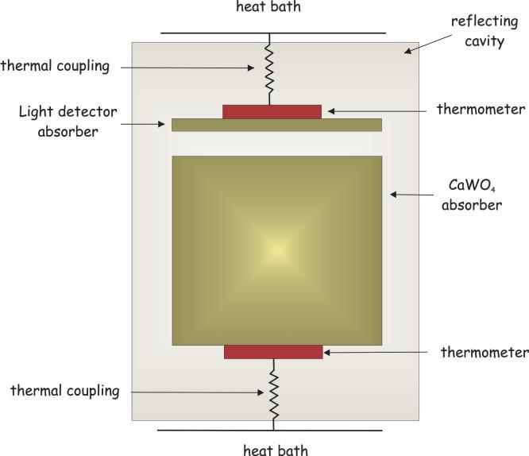
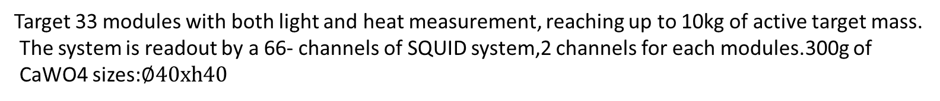
CRESST@ GRAN SASSO/ Italy
Target 33 modules with both light and heat measurement, reaching up to 10kg of active target mass.
The system is readout by a 66- channels of SQUID system,2 channels for each modules.300g of
CaWO4 sizes:$∅40xh40$
N.MIRABOLFATHI , arXiv1308.0044v1 31 Jul.2013

Slide 46
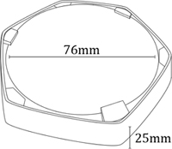
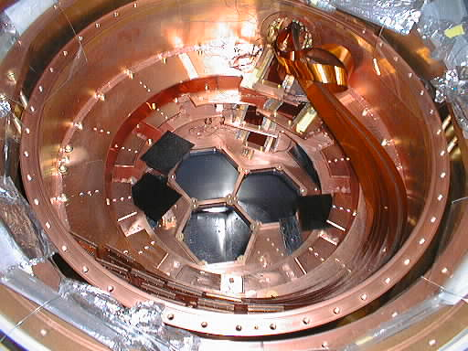
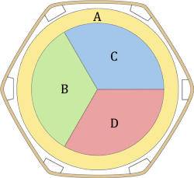
CDMS和SCDMS
计划先在美国的Soudan 地下实验室运行，10kg 靶物质；然后移到加拿大的更深的SNOLAB. At SUDBURY of CANADA。~100kg规模。
探测器单元600克的Ge探测器，直径76毫米，厚度25毫米

Slide 47
N.MIRABOLFATHI , arXiv1308.0044v1 31 Jul.2013

Slide 48
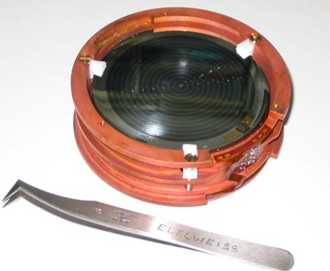
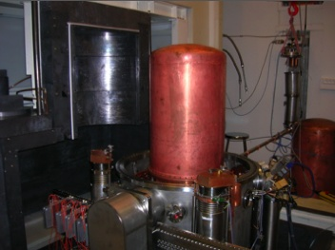
EDELWEEISS is an ionization-heat bolometers working at 20mK temperature located in the underground Lab. of Modane at the French- Italian border under the Frejus mountain
Ge+NTD电离和热信号同时测量

Slide 49
N.MIRABOLFATHI , arXiv1308.0044v1 31 Jul.2013

Slide 50
N.MIRABOLFATHI , arXiv1308.0044v1 31 Jul.2013

Slide 51
3.2用于稀有衰变研究的CPD

Slide 53
100小时的46-gBGO 背景谱，上图清楚给出
电子型反冲事件-²⁰⁷Bi伽玛（3Bqkg⁻¹） +宇宙线
和Alpha型反冲事件：232Th，230Th，Ra224
Rn220和216Po等痕量杂质反射性

Slide 54
FWHM=18keV @²⁴¹AM~5300keV,6keV contribution from noise
首次发布²⁰⁹Bi的Alpha放射性：$E_{Qα}=$3137$±1$(stat)$±2\left(sys\right)keV ,T_{1/2}=\left(1.9±0.2\right)×{10}^{19}$y.
[]P. de Marcillac, et al. Nature vol.422 24 Apr.2003

Slide 55
Er,down to 23kev CL≥90%
Er down to 51keV CL≥99.99%
23 51keV

Slide 56

CUORE Experiment
The CUORICINO is a prototype of CUORE.
The target nuclide:¹³⁰Te

Slide 57
CUORICINO and CUORE

Slide 59
3.3用于超精细结构研究的CPD（Lamb shift of U⁹¹⁺）
重离子里德堡原子的Lamb位移
是研究QED的重要场所：
34.1keV 和34.2keV 谱线分辨好与75eV
132keV 谱线精度好于 458eV

Slide 60
采用Si-吸收体的CPD 在50~100keV 能区FWHM =7.2eV,为了提高探测效率，2mm²X40$μm$体积
满足低热容的、快且完全热化的吸收体候选晶体HgTe，Sn，Bi和Re

Slide 61
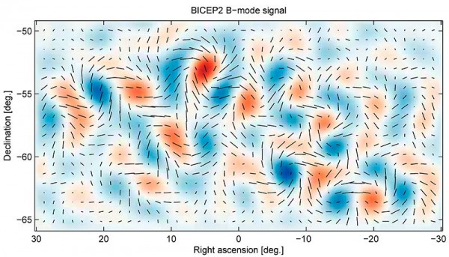
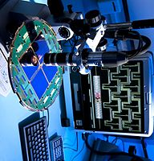
BICEP2南极天文观测站，一个有512通道的TES构成的高灵敏的，孔径为26公分的望远镜，用来观测宇宙背景辐射CMB。

Slide 62
3.4用于X-天文学和宇宙学（CMB）的CPD
计划2021年发射的国际X射线观测站像素
期待高分辨高分辨的像素微量热器:
中心： FWHM=2.5eV@6keV
外围： FWHM=10eV@6keV
2013年发射的ASTR-O的成像低温微量热器
对>2keV的X的FWHM=7eV .

Slide 63
4 总结
1 国际上CPD的发展成规模的态势始于1987LTD1 。
2 今天CPD在对运行物理机理的理解、技术工艺的发展逐渐趋于成熟，但还充满挑战。
3我国粒子探测研究领域几乎没有涉及CPD领域，我们应该迎头赶上。
虽然天文学界和微电子学界开始起步。
4核探测和和电子学学会应该责无旁贷的推动CPD研究的发展，我们相关国家重点实验室应该部署
5现在的技术水平，大体积的CPD完全可以实现
6关键的设备是几十毫K一下的低温平台

Slide 64
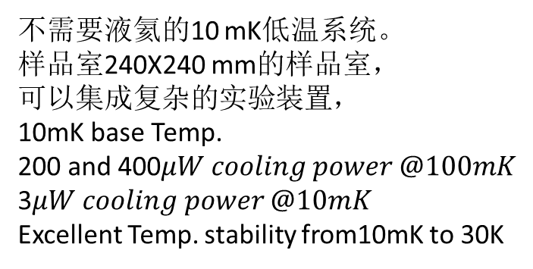
Triton Dilution Refrigerator
不需要液氦的10 mK低温系统。
样品室240X240 mm的样品室，
可以集成复杂的实验装置，
10mK base Temp.
200 and 400$μW cooling power @100mK$
3$μW cooling power @10mK$
Excellent Temp. stability from10mK to 30K

Slide 65
谢谢！

Slide 66
备考：

Slide 67


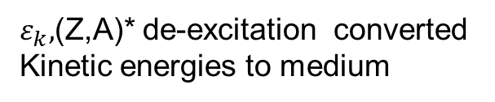
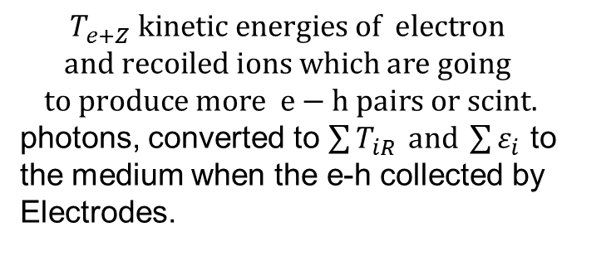
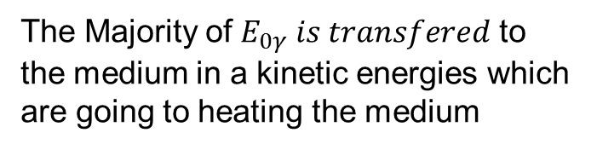
Pictures I
引言
Photon

Slide 68





Picture II
引言
Neutral particle
The majority of the recoilig energies finally heats the medium

Slide 69

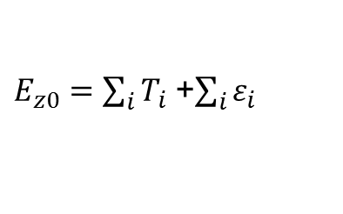
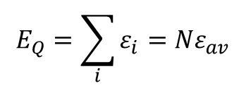
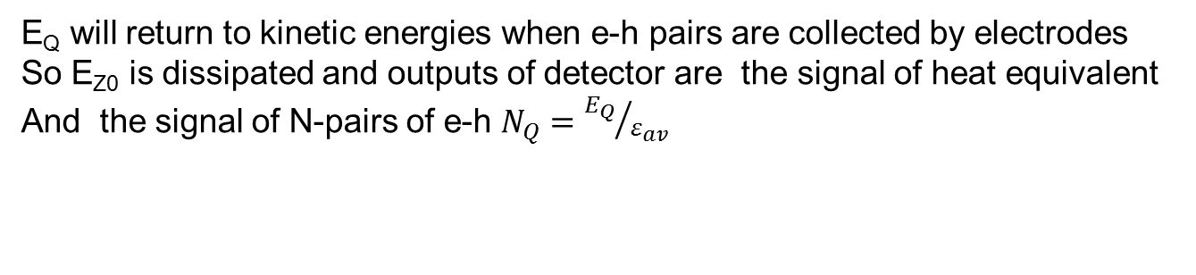
Picture III
引言
Charged particle
Phonons-heating
e-h pairs
Scint.photons

Slide 70
(b)能量、上升时间和事件数的三维分布。可见衬底，S1和S2的事件上升时间明显不同。[Verhoeve P, et al. SPIE Proc.2283:172(1994)]

Slide 71
2.3 采用STJ阵列的声子探测器
SASTJ-串接阵列STJ
通过声子信号的相对时间，确定单晶超导Nb探测器的粒子击中位置
Gaitskell RJ. Non equilibrium superconductivity in niobium and its applications to particle detection.
PhD thesis.Oxford University, Oxford ,UK 178pp(1993)

